Slide 1
从零开始，编写一个简单的搜索引擎

Slide 2
查找算法
当我们有一个庞大的数据库，然后给你一个字符串，
让你查找他是否存在并找到他。你会怎么做？

Slide 3
Golang搜索引擎设计
分词、排序
数据源
查询处理
单词查找
Hash索引算法
多词查找
内存Hash表

Slide 4
索引基础概念:
数据源：搜索引擎的基本数据。如 一个商品、网站、文档
倒排索引、正排索引：存储在搜索引擎内部的数据结构，
也是搜索引擎最底层的数据结构
索引器：将文档数据生成可供搜索的倒排索引和正排索引的程序就是索引器
检索器：通过对倒排索引和正排索引进行查找，从而查找到文档的程序
索引：数据通过索引器生成了一堆倒排正排索引，可以理解为数据库中的表
索引算法：常见的有 哈希表算法、B+TREE算法、BitMap算法、BM25
常用的搜索引擎：sphinx、迅搜、 Elasticsearch

Slide 5
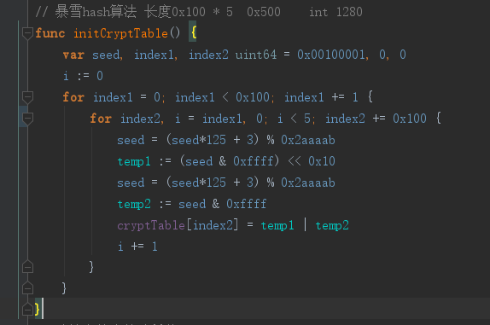
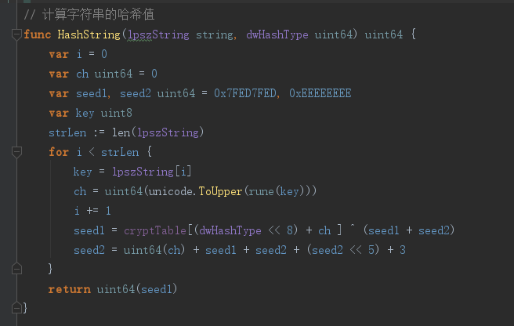
暴雪hash算法
初始化hash表
将字符串转成hash值

Slide 6
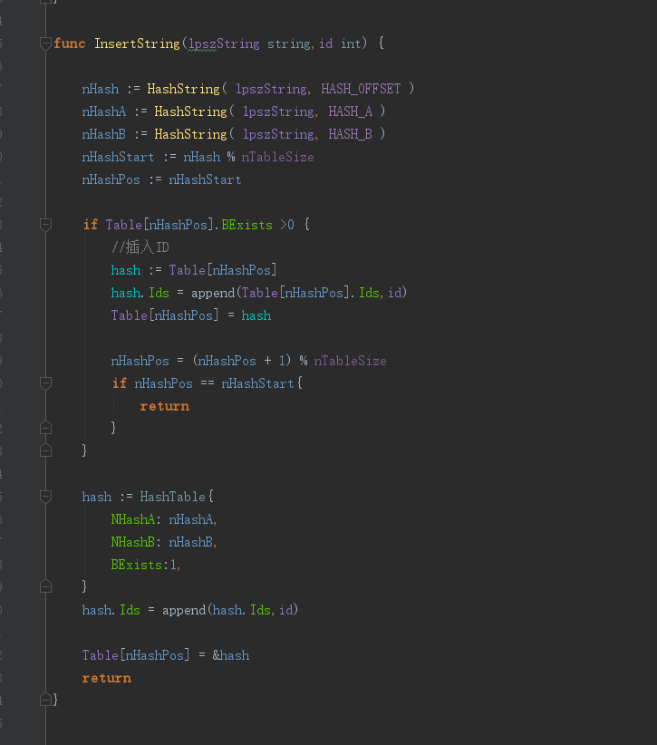

Slide 7
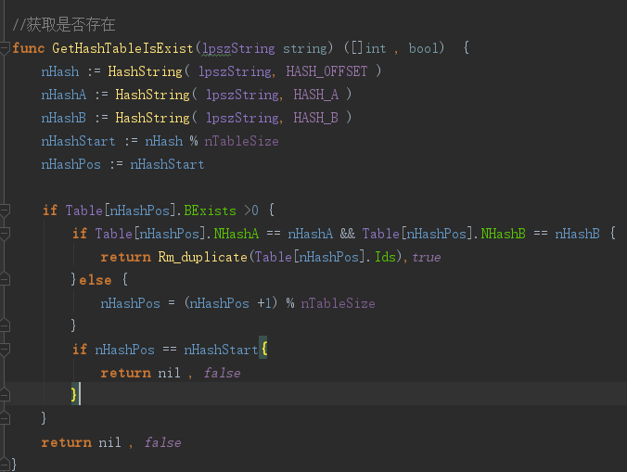

Slide 8
Hash表结构
对应关键词：瓷砖
hashA
验证A
hashA
=123123423
hashB
验证B
hashB
=123123423
id
数组ID
id
= [1,2,5]
exists
是否存在
exists
=1

